Slide 1
Paintball Coop - joc multiplayer pentru ceasul Fitbit
Proiect de licenţă – iulie 2022
Alexandru Udriștioiu udristioiualexandru@gmail.com
Șl.dr.ing. Emilian Rădoi
Ing. Victor Gradinescu
Notes:
‹#›
*
Proiectul de disertație – lună an

Slide 2
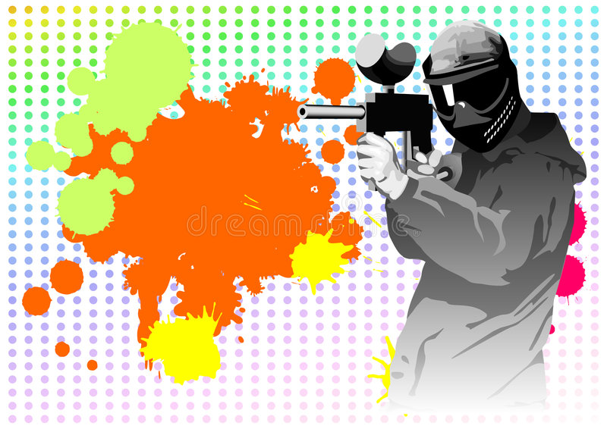

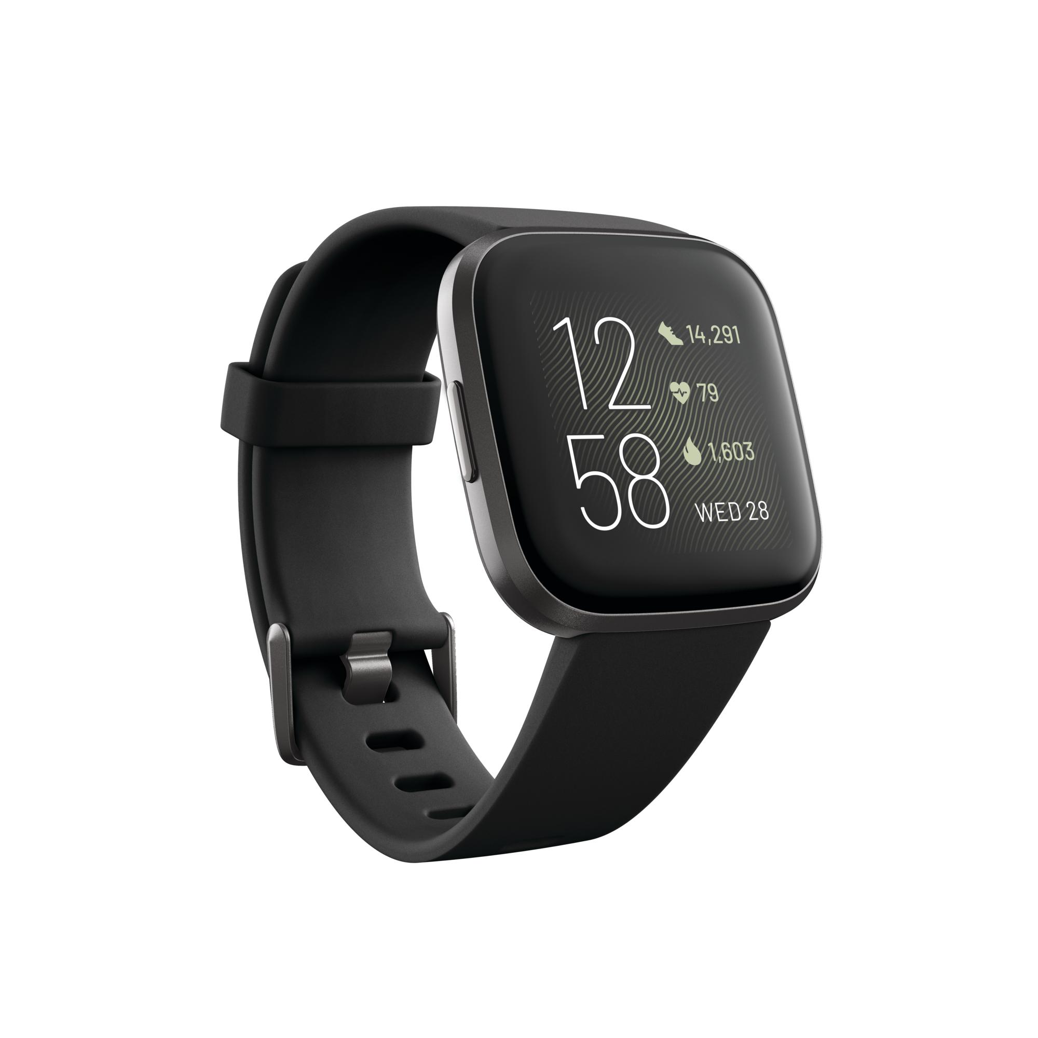
Introducere
*
Proiect de licenţă – iulie 2022
‹#›

Slide 3
Motivaţie
Nu există o astfel de aplicație
Există API-ul, dar nu este folosit
Joc distractiv multiplayer
Proiect de licenţă – iulie 2022

Slide 4
Obiective
Joc multiplayer (fară server) de calitate
Latență mică
Consum redus de putere
Proiect de licenţă – iulie 2022

Slide 5
State of the Art
Studiu piață
Jocurile sunt doar de tip singleplayer
Ceasul este mai mult folosit pentru monitorizarea activității fizice
Abordări existente
Aplicații externe ce folosesc date din Fitbit
Proiect de licenţă – iulie 2022

Slide 6
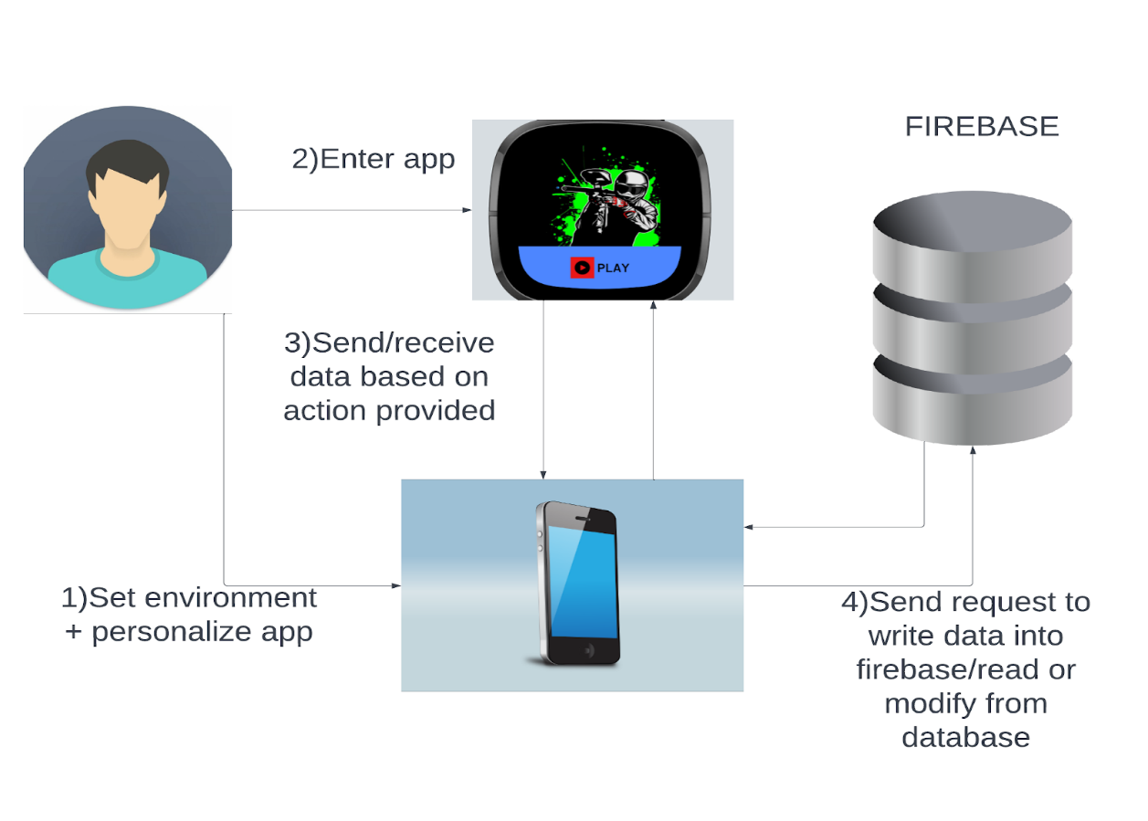
Arhitectură
Proiect de licenţă – iulie 2022

Slide 7
Cazuri de utilizare
Posibilitatea de a juca cu alți utilizatori sau cu prietenii tăi
Creare jocuri private
Personalizare aplicație
Posibilitatea de a vedea statistici calculate pe baza jocului
Proiect de licenţă – iulie 2022

Slide 8
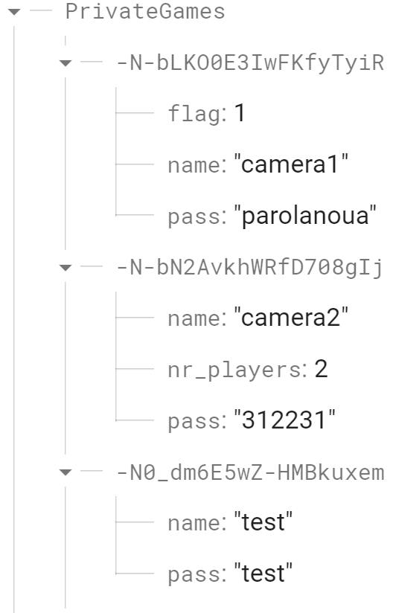
Funcționalitate - tip jucător
Proiect de licenţă – iulie 2022

Slide 9
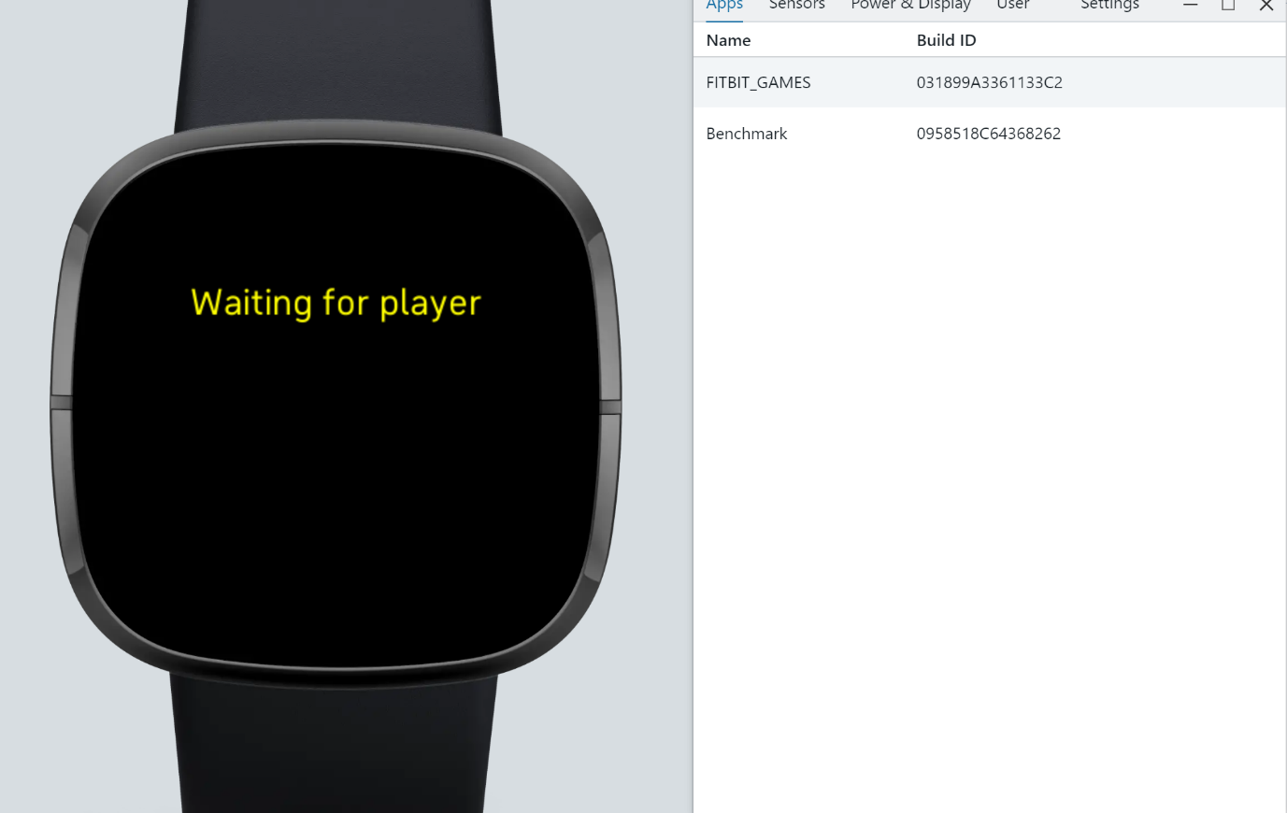
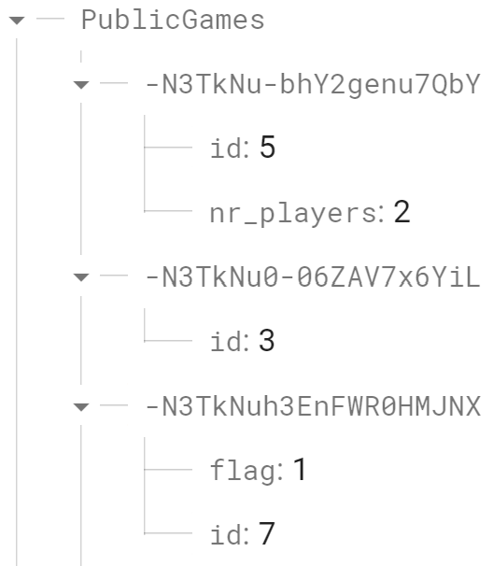
Funcționalitate - joc public
Proiect de licenţă – iulie 2022

Slide 10
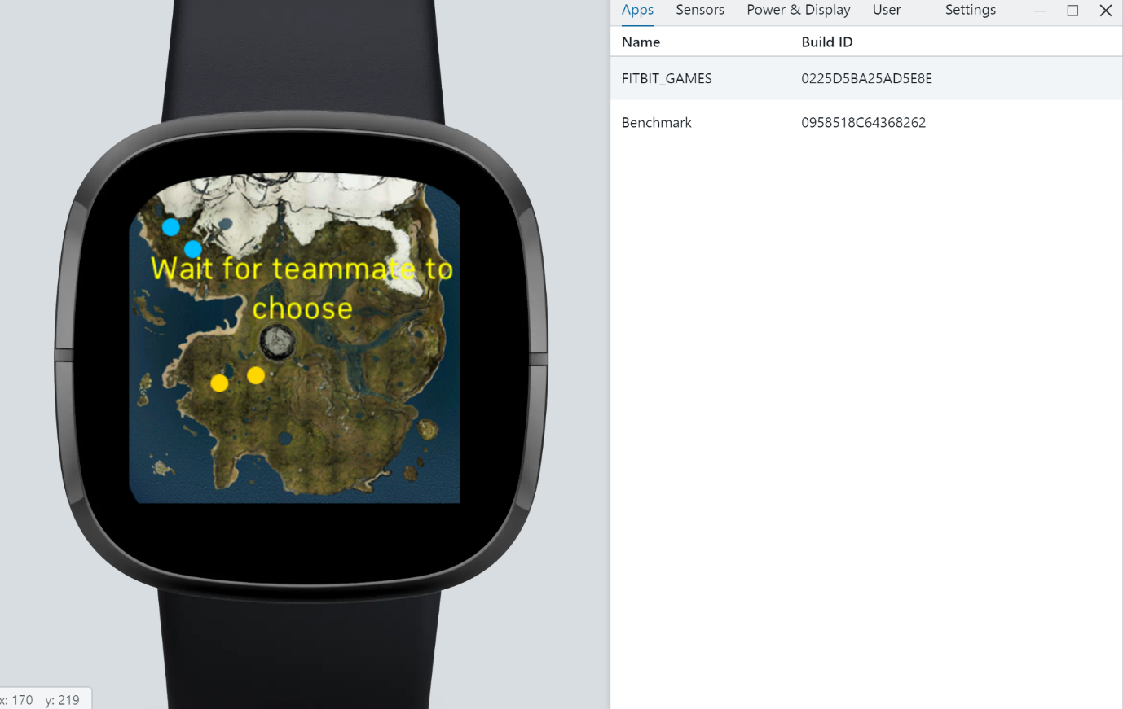
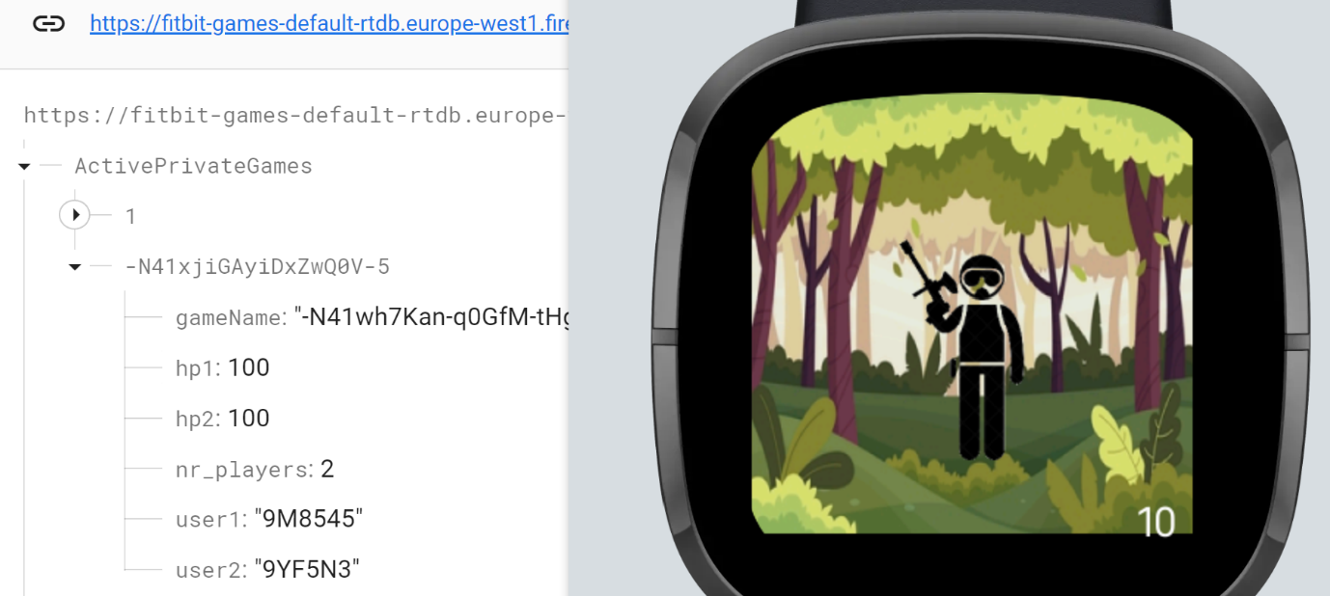
Funcționalitate - intrare în joc
Proiect de licenţă – iulie 2022

Slide 11
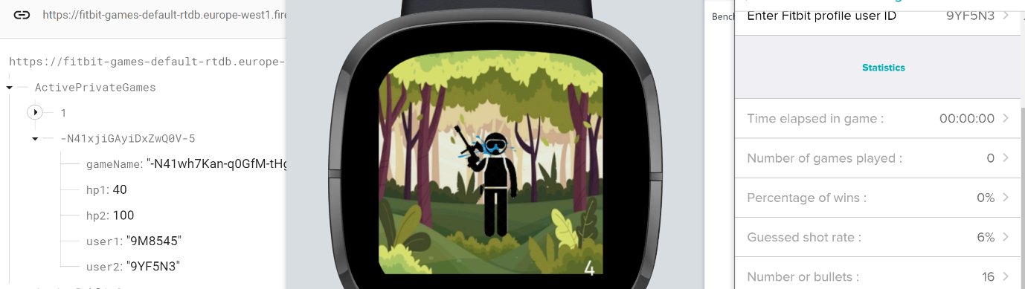
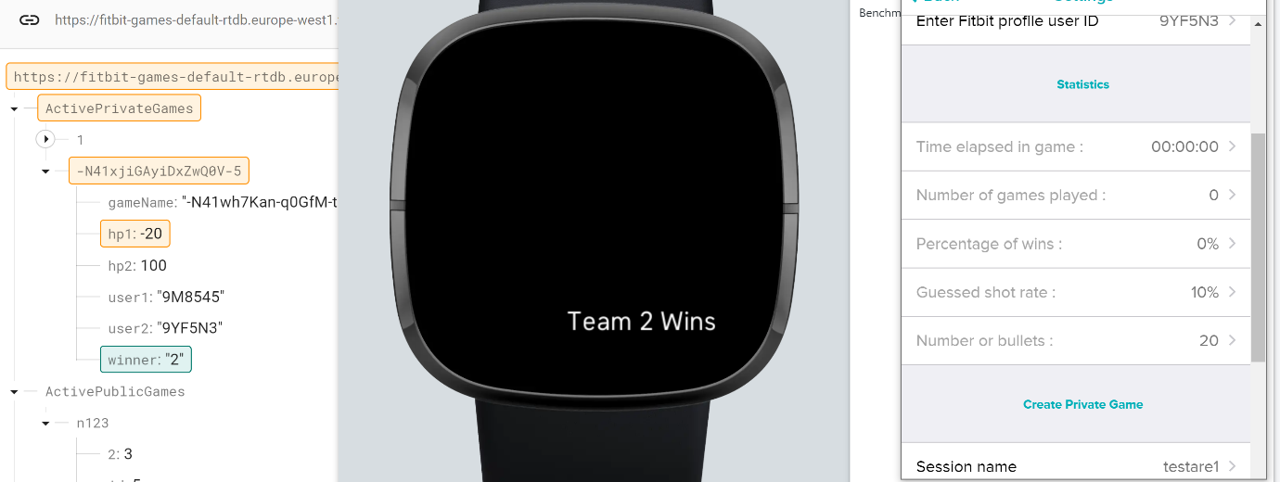
Functionalitate - joc
Proiect de licenţă – iulie 2022

Slide 12
Rezultate obținute
Power management
Consum redus de putere (bateria se consumă cu 1% la 4 minute de folosire)
Memory management
Dimensiune de 512Kb
Network management
trimiterea/primirea mesajelor se face în mai puțin de o secundă
Baza de date situată în Europa
Proiect de licenţă – iulie 2022

Slide 13
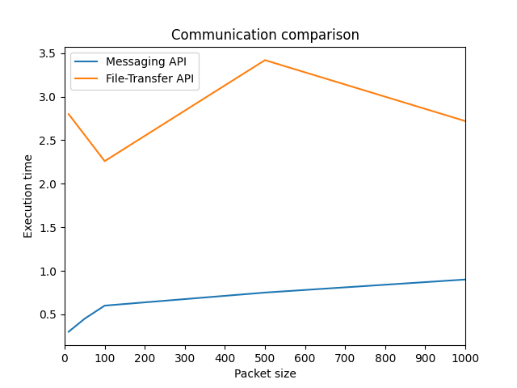
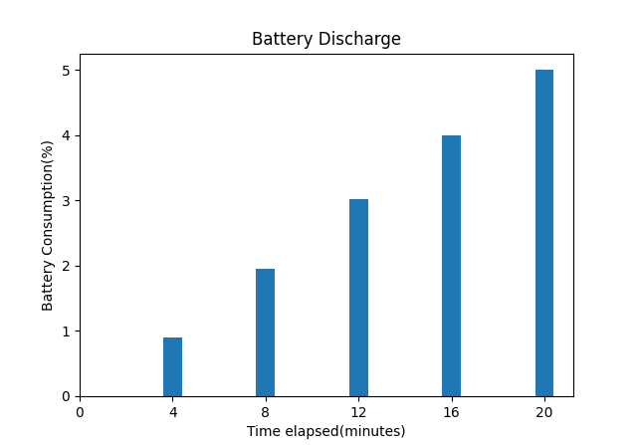
Rezultate obținute - grafice
Proiect de licenţă – iulie 2022

Slide 14
Concluzii
Joc interactiv multiplayer pe ceas
Consum mic de resurse (consum 1% la 4 minute,dimensiune 512Kb)
Latenţă mică (<1s trimitere/primire )
Funcționează fără server
Proiect de licenţă – iulie 2022

